Slide 1

NÁZEV ŠKOLY: Střední odborné učiliště a Základní škola
AUTOR: Mgr. Jarmila Šneberková
NÁZEV: VY_12_INOVACE_11_Cesta do školy,možnosti dopravy
TÉMA SADY: Škola a její okolí
DATUM: 05. 09. 2012
ČÍSLO PROJEKTU: CZ.1.07/1.4.00/21.0477
ANOTACE: Materiál je určen pro žáky 1.,2.,3. ročníku praktické školy jako prezentace.

Slide 2
Cesta DO ŠKOLY
Při cestě do školy se orientujeme podle důležitých míst a budov.
Žáci z naší školy chodí do školy ze sídliště , z dětského domova , ale většinou z autobusového nádraží

Slide 3
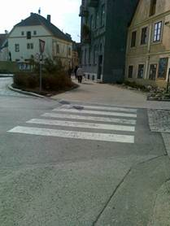
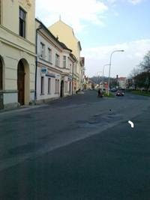
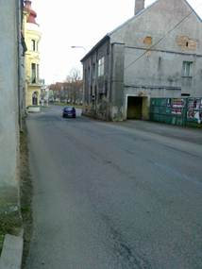
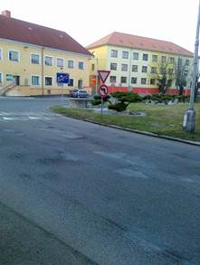
DŮLEŽITÁ MÍSTA PŘI CESTĚ DO ŠKOLY
Na cestě do školy přejdeme :
-přechod pro chodce pod autobusovým nádražím
-silnici u podchodu
-projdeme podchodem
-přejdeme silnici u naší školy

Slide 4



MOŽNOSTI DOPRAVY DO ŠKOLY
Děti se mohou do školy dopravit :
-pěšky
-na kole
-autem
-autobusem
-vlakem

Slide 5
PRAVIDLA SPRÁVNÉHO CHOVÁNÍ PŘ CESTĚ DO ŠKOLY
Při vstupu do dopravního prostředku se netlačíme.
Ve dveřích dáváme přednost ženám , postiženým a starším lidem
Uvnitř dopravního prostředku pustíme sednout starší , nemocné a postižené osoby , maminky s malými dětmi
Na ulici neodhazujeme odpadky , po chodníku chodíme vpravo , nevrážíme do lidí
Nikdy a nikde nebereme cizí věci
Nikdy nezapomeneme pozdravit a poděkovat
Dbáme na svoji bezpečnost i na bezpečnost ostatních

Slide 6
Použité zdroje:
vlastní zdroje
http://office.microsoft.com – kliparty

